Slide 1





KHỞI ĐỘNG

Slide 2


Slide 3

Bài 10
Các nước Tây Âu

Slide 4





NỘI DUNG CỦA TIẾT HỌC
I. Tình hình chung
II. Sự liên kết khu vực

Slide 5


I- Tình hình Chung
Nêu tình hình các nước Tây Âu sau chiến tranh thế giới thứ hai?
1. Kinh tế:
- Sau chiến tranh thế giới 2, các nước Tây Âu rơi vào khủng hoảng kinh tế, chính trị nghiêm trọng.
Tình hình Chung
Pháp: công nghiệp giảm 38%, nông nghiệp giảm 60% so với trước chiến tranh.
I-ta-li-a: công nghiệp giảm 30%, nông nghiệp chỉ đảm bảo 1/3 lương thực trong nước.
Các nước đều bị mắc nợ, đến tháng 6/1945, nước Anh nợ 21 tỉ bảng Anh...

Slide 6
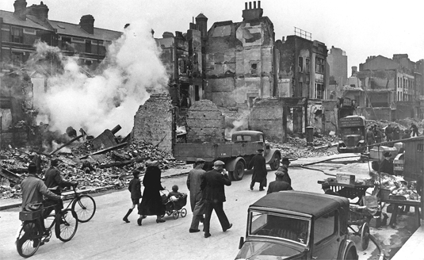
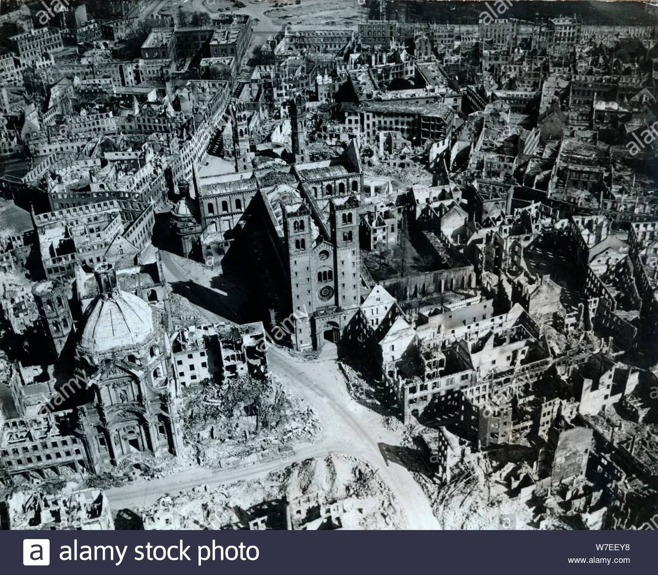
Nước Đức sau chiến tranh thế giới 2

Slide 7
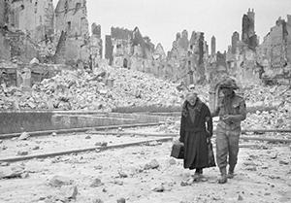
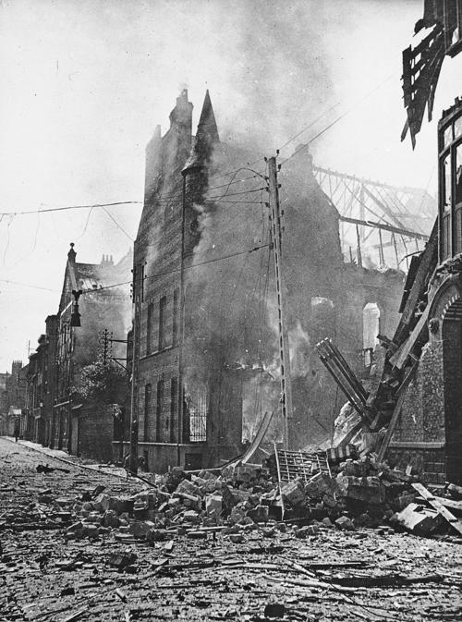
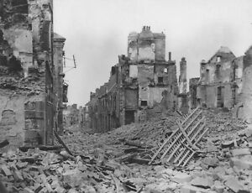
Hình ảnh: thị trấn Caen (pháp) năm 1944

Slide 8
I- Tình hình Chung
Để giải quyết tình trạng trên các nước Tây Âu đã làm gì??
1. Kinh tế:
- Sau chiến tranh thế giới 2, các nước Tây Âu rơi vào khủng hoảng kinh tế, chính trị nghiêm trọng.
- Nhận viện trợ của Mĩ theo “Kế hoạch phục hưng châu Âu” (Kế hoạch Mác-san) để phục hồi nền kinh tế.

Slide 9
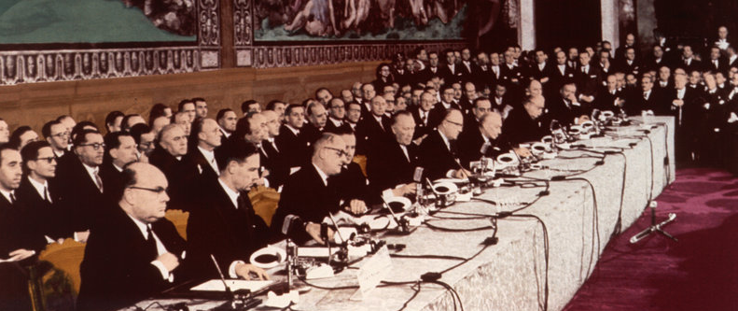
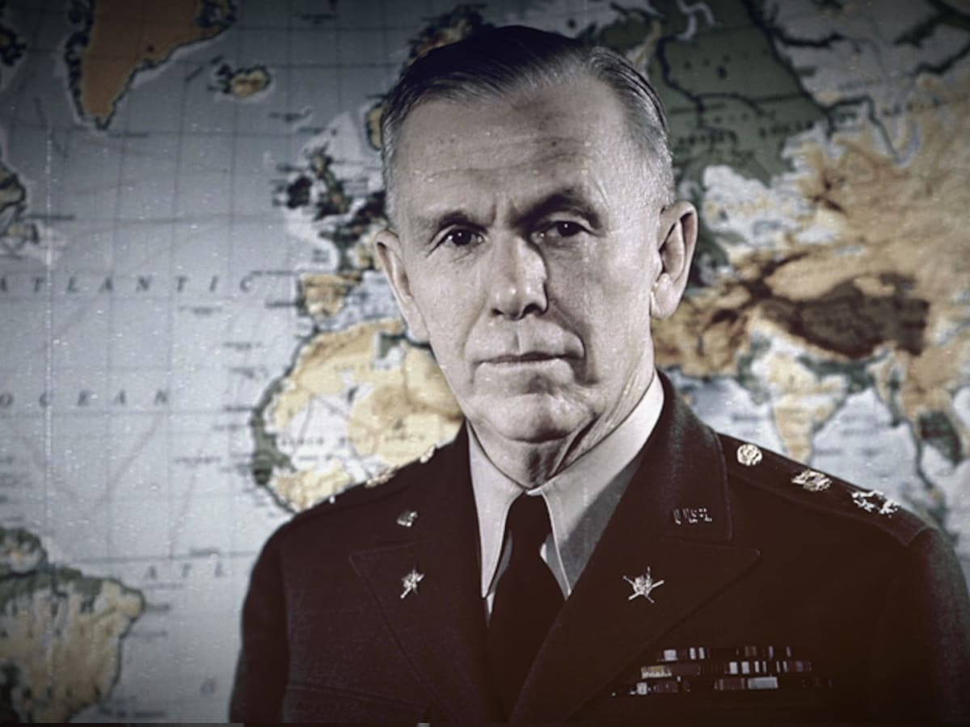
Hội nghị tại Pari (12.7.1947) thông qua kế hoạch Mác-san
Thống tướng Lục quân George Catlett Marshall (1880 -1959)

Slide 10
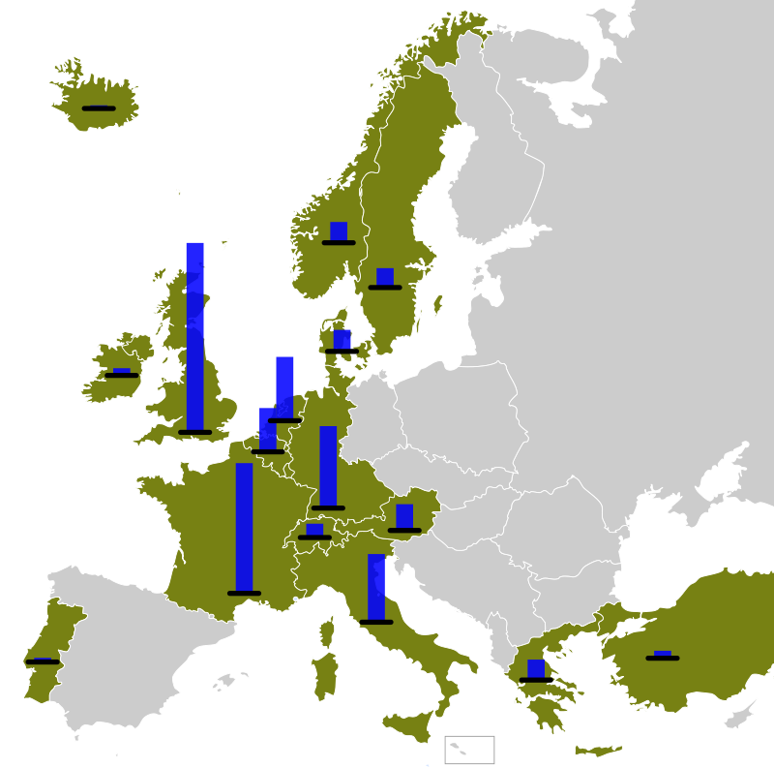
Bản đồ thể hiện các nước đã nhận viện trợ theo Kế hoạch Marshall
- Các nước nhận viện trợ khi sử dụng các khoản tiền phải được Mĩ phê chuẩn.
- Không được tiến hành quốc hữu hoá các xí nghiệp.
- Các nước nhận viện trợ không được sản xuất những hàng hoá có tính chất cạnh tranh với Mĩ, phải dùng tiền viện trợ để mua hàng Mĩ; hạ thuế quan đối với hàng hoá của Mĩ nhập vào.
Phải gạt bỏ những người cộng sản ra khỏi chính phủ ( như ở Pháp, Italia…); Phải cắt đứt quan hệ buôn bán với Liên Xô.
- Các nước nhận viện trợ phải nhận cung cấp cho Mĩ những vật liệu chiến lược, phải bảo hộ quyền lợi khai thác và đầu tư của các nhà kinh doanh Mĩ….

Slide 11
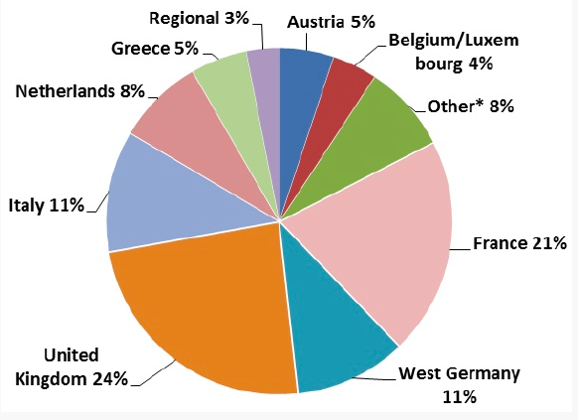
Theo ước tính này, các nước nhận viện trợ kế hoạch Marshall:
- Vương quốc Anh (khoảng 25% tổng số quốc gia riêng lẻ), nhiều nhất.
- Pháp (21%).
- Tây Đức (11%), Ý (12%) và Hà Lan (8 %).
Phần trăm phân bổ quốc gia theo kế hoạch Mác san

Slide 12
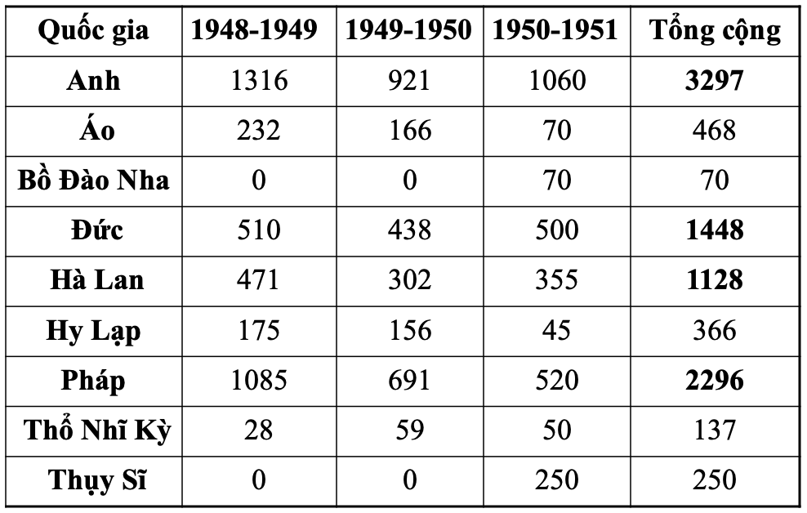
BẢNG THỐNG KÊ
Số tiền nhận viện trợ theo kế hoạch Mac-san qua các giai đoạn của một số nước Tây Âu (Đơn vị: Triệu USD)

Slide 13
I- Tình hình Chung
Nêu chính sách đối nội của các nước Tây Âu?
2. Chính trị
a. Đối nội
- Giai cấp tư sản cầm quyền, tìm cách thu hẹp các quyền tự do dân chủ, xóa bỏ các cải cách tiến bộ, ngăn cản các phong trào công nhân và dân chủ.

Slide 14
I- Tình hình Chung
Nêu chính sách đối ngoại của các nước Tây Âu?
2. Chính trị
b. Đối ngoại:
- Tiến hành chiến tranh tái chiếm thuộc địa.
- Tham gia khối quân sự Bắc Đại Tây Dương (NATO) nhằm chống lại Liên Xô và các nước xã hội chủ nghĩa.

Slide 15
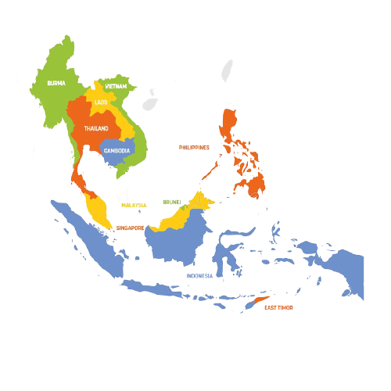



TƯ BẢN PHƯƠNG TÂY QUAY LẠI XÂM LƯỢC CÁC NƯỚC ĐÔNG NAM Á
Pháp quay lại xâm lược Việt Nam 23/9/1945
Anh quay lại xâm lược Malaysia (9.1945)
Hà Lan quay lại xâm lược Indonesia 11/1945

Slide 16
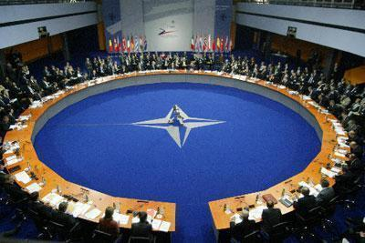
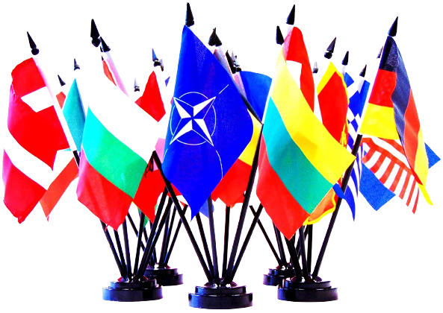
NATO
NATO là tên viết tắt của "Khối quân sự Bắc Đại Tây Dương" là một liên minh quân sự thành lập vào ngày 4/4/1949 bao gồm Hoa Kỳ và một số nước ở châu Âu.
Mục đích thành lập của NATO là để ngăn chặn sự phát triển, ảnh hưởng của chủ nghĩa cộng sản.
Trụ sở Nato tại Brussels (Bỉ)
Hiện nay Nato có 30 thành viên

Slide 17


Hình vẽ trên huy hiệu của NATO
Tổng hành dinh tối cao của NATO

Slide 18
CÁC NƯỚC TÂY ÂU
I. Tình hình chung:
1. Kinh tế:
- Nhận viện trợ của Mĩ theo “Kế hoạch phục hưng châu Âu” (Kế hoạch Mác-san) để phục hồi nền kinh tế.
- Kinh tế phục hồi, nhưng càng lệ thuộc vào Mĩ.
2. Chính trị:
a. Đối nội:
- Giai cấp tư sản cầm quyền, tìm cách thu hẹp các quyền tự do dân chủ, xóa bỏ các cải cách tiến bộ, ngăn cản các phong trào công nhân và dân chủ.
b. Đối ngoại:
- Tiến hành chiến tranh tái chiếm thuộc địa.
- Tham gia khối quân sự Bắc Đại Tây Dương (NATO) nhằm chống lại Liên Xô và các nước xã hội chủ nghĩa.

Slide 19
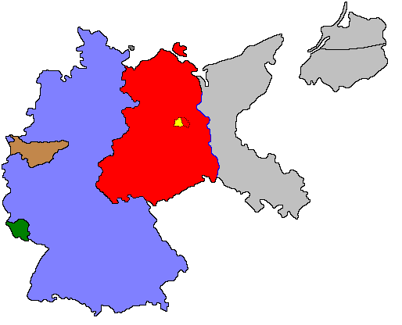
- Liên Xô chiếm đóng khu vực phía Đông Đức (phần lãnh thổ màu đỏ) đến 10.1949, thành lập Nhà nước Cộng hoà Dân chủ Đức.
I- Tình hình Chung
Nêu tình hình nước Đức sau chiến tranh thế giới thứ hai?
3. Tình hình nước Đức:
- Năm 1949, bị chia cắt thành hai nhà nước với chế độ chính trị khác nhau: Cộng hòa Liên bang Đức và Cộng hòa Dân chủ Đức.
Mĩ, Anh, Pháp: Chiếm đóng khu vực Tây Đức (phần lãnh thổ màu xanh) và Tây Berline (Phần lãnh thổ màu vàng). Đến 9.1949, thành lập Nhà nước Cộng hoà Liên bang Đức.

Slide 20
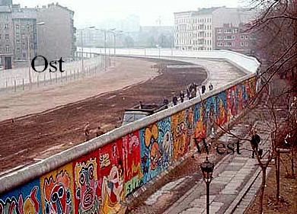
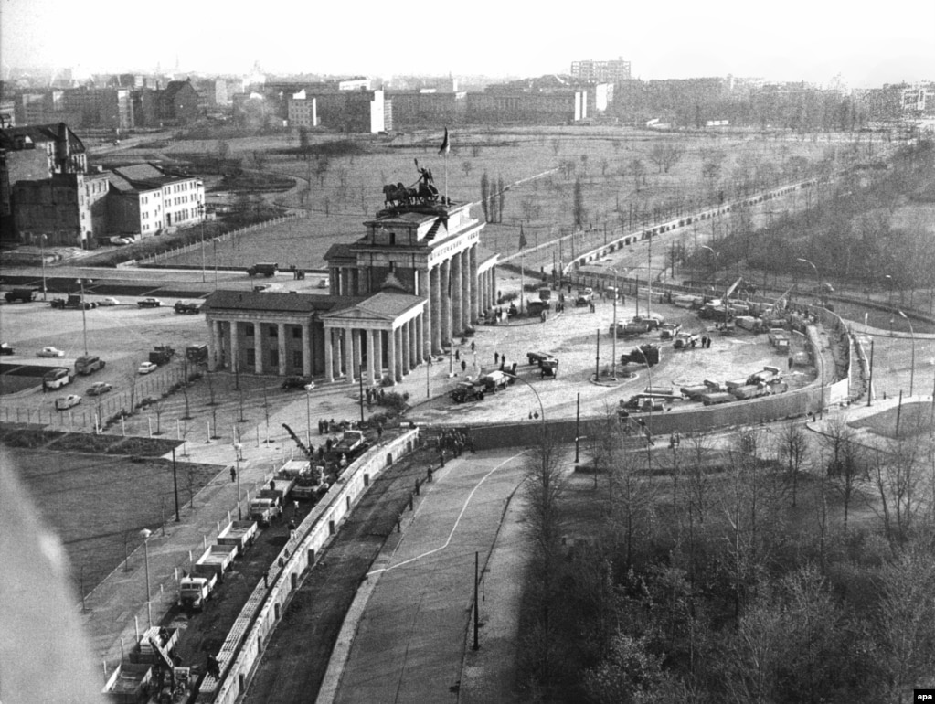
`
Công việc xây dựng Bức tường Berlin tại Cổng Brandenburg.
Ảnh chụp ngày 20/11/1961

Slide 21
I- Tình hình Chung
Nước Đức thống nhất vào thời gian nào?
3. Tình hình nước Đức:
- Năm 1949, bị chia cắt thành hai nhà nước với chế độ chính trị khác nhau: Cộng hòa Liên bang Đức và Cộng hòa Dân chủ Đức.
- 10/1990, nước Đức thống nhất và trở thành quốc gia có tiềm lực kinh tế, quân sự mạnh nhất Tây Âu.

Slide 22

II- Sự liên kết khu vực
Nguyên nhân dẫn đến sự liên kết ở Tây Âu là gì?
1. Hoàn cảnh
- Sau Chiến tranh thế giới thứ hai, một xu hướng nổi bật ở các nước Tây Âu là sự liên kết giữa các nước trong khu vực.

Slide 23
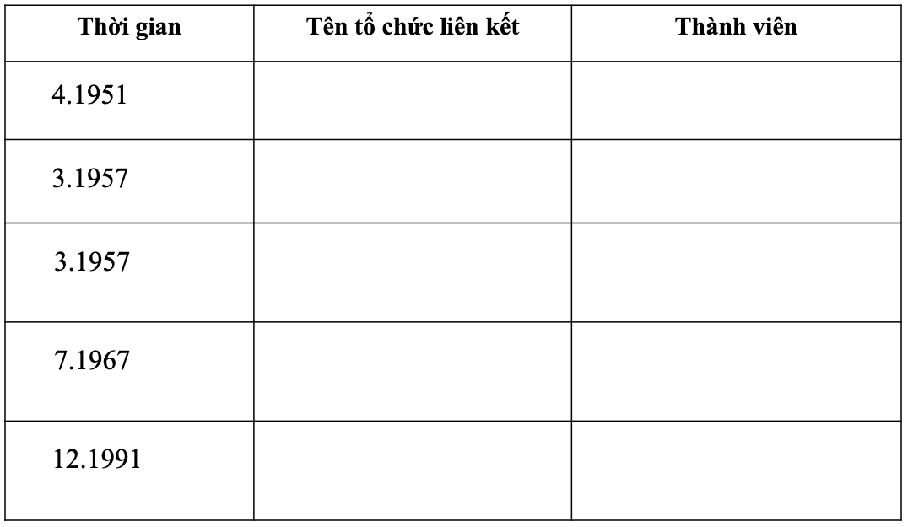

II- Sự liên kết khu vực
Quá trình liên kết giữa các nước Tây Âu diễn ra như thế nào?
2. Quá trình liên kết giữa các nước Tây Âu.
Cộng đồng than thép Châu Âu
Pháp, Đức, Italia, Bỉ, Hà Lan, Lúc-xăm-bua

Slide 24
- Quá trình liên kết giữa các nước Tây Âu
Thời gian | Tên tổ chức liên kết | Thành viên
4.1951
Cộng đồng than thép Châu Âu
Pháp, Đức, Italia, Bỉ, Hà Lan, Lúc-xăm-bua
Cộng đồng năng lượng nguyên tử Châu Âu.
Pháp, Đức, Italia, Bỉ, Hà Lan, Lúc-xăm-bua
3.1957
3.1957
Cộng đồng kinh tế Châu Âu (EEC)
Pháp, Đức, Italia, Bỉ, Hà Lan, Lúc-xăm-bua
Pháp, Đức, Italia, Bỉ, Hà Lan, Lúc-xăm-bua.
Năm 1973: Đan Mạch, Ailen, Anh.
Những năm 80: Hy Lạp, Tây Ban Nha, Bồ Đào Nha.
7.1967
Cộng đồng Châu Âu (EC)
12.1991
Liên minh Châu Âu (EU)
2004 có 25 nước
2007 có 27 nước

Slide 25
SƠ ĐỒ QUÁ TRÌNH LIÊN KẾT CỦA CÁC NƯỚC CHÂU ÂU
CỘNG ĐỒNG THAN THÉP CHÂU ÂU
(4/1951)
CỘNG ĐỒNG CHÂU ÂU
(EC-7/1967)
LIÊN MINH CHÂU ÂU
(EU-12/1991)
CỘNG ĐỒNG NĂNG LƯỢNG NGUYÊN TỬ CHÂU ÂU
(3/1957)
CỘNG ĐỒNG KINH TẾ CHÂU ÂU
(EEC – 3/1957)
Từ sự liên minh kinh tế đã phát triển thành một liên minh kinh tế, chính trị lớn nhất và chặt chẽ nhất trên thế giới.

Slide 26
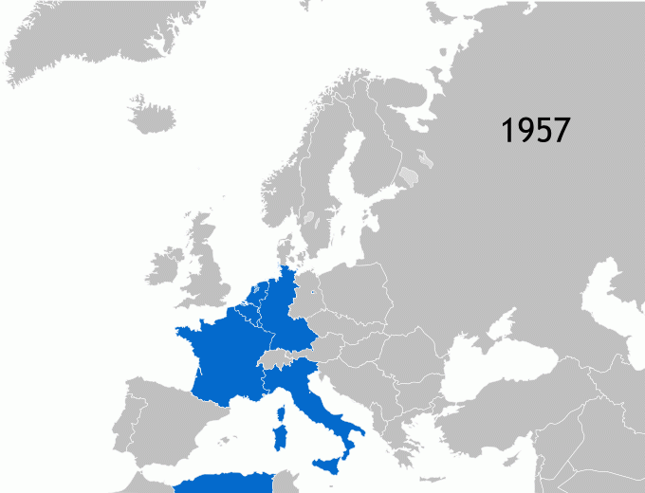
Quá trình mở rộng Liên minh châu Âu

Slide 27
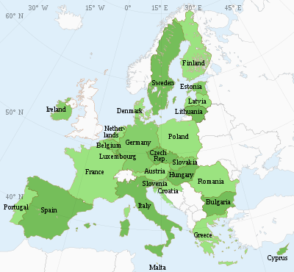
27 nước (tính đến 31 tháng 1 năm 2020)

Slide 28

Bốn quyền tự do của EU
Tự do lưu thông hàng hóa.
Tự do di chuyển cho người lao động.
Quyền thành lập và tự do cung cấp dịch vụ.
Tự do lưu thông tiền vốn.

Slide 29
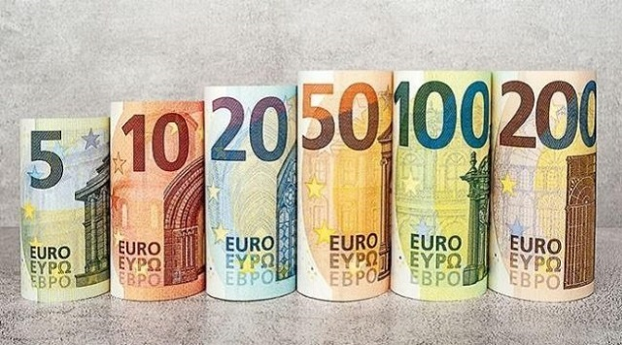
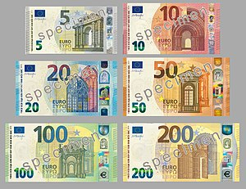
ĐỒNG TIỀN EURO

Slide 30
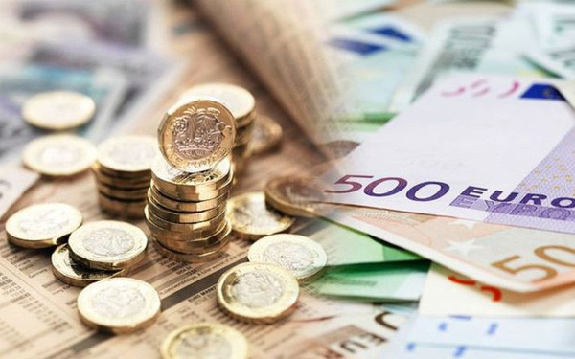
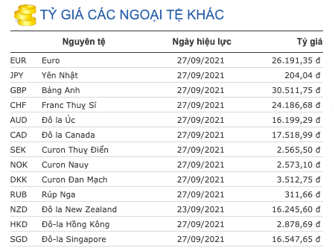
Bảng tỷ giá hối đoái ngày 27/9/2021

Slide 31
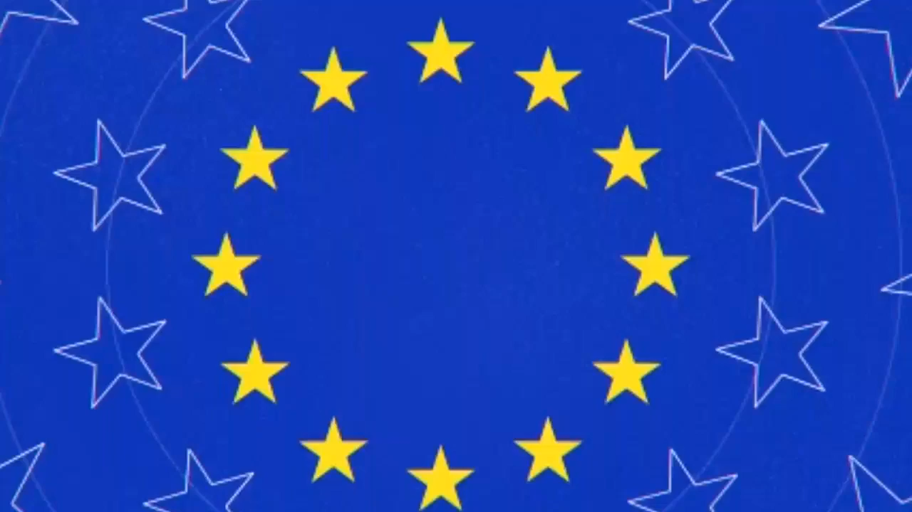

Slide 32
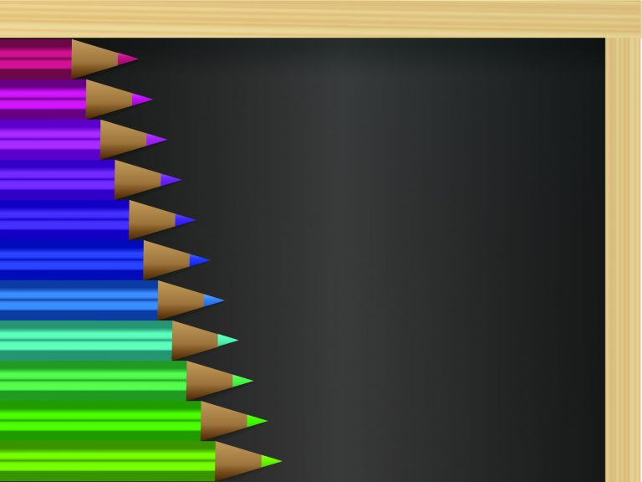
Củng cố

Slide 33
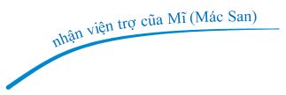
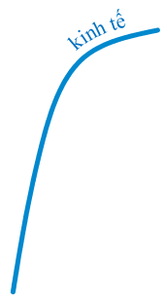


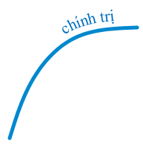








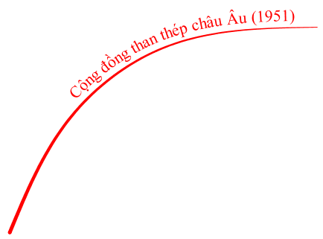
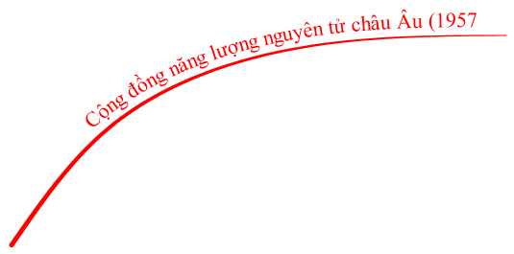

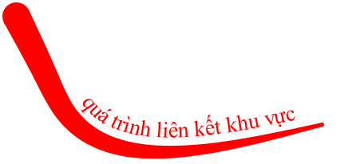
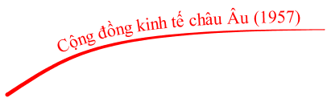

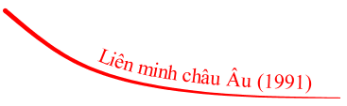

Slide 34

DẶN DÒ
* Học bài theo câu hỏi trong sách giáo khoa.
*Chuẩn bị bài sau.
The end!

